Slide 1

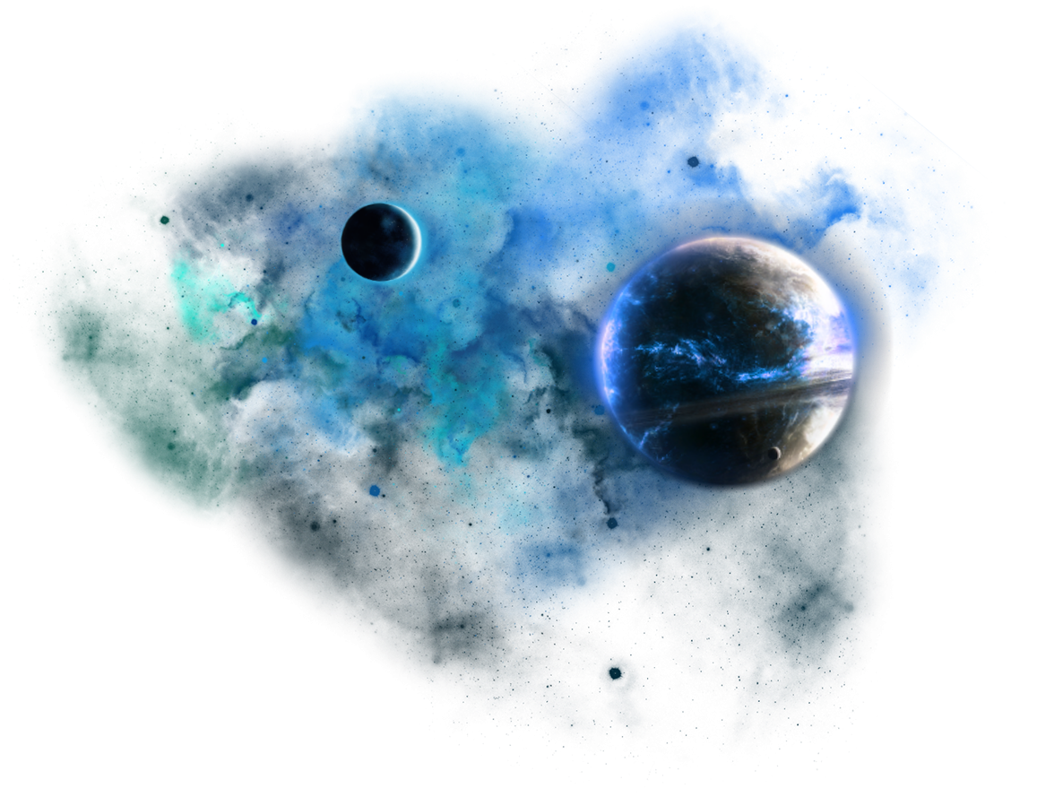
Квест-игра
«Космическое путешествие»
(подготовительная группа)
Воспитатель:
Меньшова А.А.
Высшая квалификационная категория
2023

Slide 2

Квест - игра «Космическое путешествие».
Цель: создать условия для расширения представлений детей о космосе, работе космонавтов; вызвать познавательный интерес к космосу.
Внедрение наиболее эффективных форм работы, посредством квест-технологии.
Задачи:
Образовательная
• формировать элементарные представления о космосе, планетах;
• расширять знания об освоении космоса, полёте Гагарина в космос, о качествах космонавтов;
• развивать физические качества личности: быстроту, ловкость, выносливость, подвижность;
развивающая - развивать поисковую активность, стремление к новизне, расширять кругозор, сообразительность, творчество;
воспитательная - воспитывать социально-коммуникативные навыки сотрудничества и доброжелательности.
• воспитывать чувство патриотизма, гордости за нашу страну, любознательность;
обогащать словарный запас .
Предварительная работа:
• знакомство с профессией космонавта,
• чтение рассказов, заучивание стихов о космосе,

Slide 3
рассматривание фотографий, открыток с изображением космоса, энциклопедий.
• просмотр видеороликов о космосе.
Оборудование: проектор, обручи, предметы разной формы (метеориты), макет ракеты,
звездочка с прикрепленным к ней письмом, медали и призы.
Место проведения: музыкальный, спортивный зал
Участники: дети, педагоги
Методика проведения:
Звучит песня про космонавтов в исполнении Dj Rich; дети, маршируя, входят в зал.
Ведущий: Дорогие ребята, мы с вами собрались на празднике, посвященному Дню космонавтики. Люди с давних времён мечтали освоить космическое пространство.
12 апреля 1961 года в космос впервые в мире на космическом корабле «Восток» поднялся человек. Это был наш соотечественник. Кто знает, как его звали?
Дети: Юрий Алексеевич Гагарин.
На космическом корабле
Он летел в межпланетной мгле,
Совершив вокруг Земли виток.
А корабль назывался «Восток».
Звучит фонограмма голоса Ю. Левитана о полете Ю. А. Гагарина в космос.
Ребенок:
В космической ракете
С названием "Восток"
Он первым на планете
Подняться к звёздам смог
Поёт об этом песни
Весенняя капель.
Навеки будут вместе
Гагарин и апрель.

Slide 4
Ребёнок.
С тех пор приблизились неведомые дали,
Осваивают космос корабли…
А начинал – российский славный парень,
Гагарин - первый космонавт Земли!
Ведущий: Послушайте запись голоса Гагарина, когда он впервые взлетел!
Она была сделана 60 лет назад!
Запись голоса Гагарина при взлёте.
Звучит «космическая музыка, в зал влетает звездочка с письмом.
Ведущий. Посмотрите, к нам прилетело космическое послание, давайте его прочтем:
«Дорогие ребята! Пишут вам космонавты с космической станции. Кто из вас хотел бы полететь к звездам, стать космическим путешественником?
Приглашаем вас в полёт! Но в пути вас ждут разные испытания и неожиданности, ведь на каждой остановке мы оставили вам задания! Путь вам покажет бортовой компьютер, если вы справитесь с заданиями! А в конце вас будет ждать сюрприз!
Предлагаем вам взять с собой быстроту, смелость, находчивость, смекалку и пожелать друг другу успехов.»
Ребята, вы готовы в путешествие?
Ведущий:
Чтоб ракетой управлять,
Нужно смелым, сильным стать,
Слабых в космос не берут,
Ведь полет - нелегкий труд!
Начнём мы с тренировки.
Разминка «Космодром».
Всё готово для полёта, (Дети поднимают руки сначала вперёд, затем вверх).
Ждут ракеты всех ребят. (Соединяют пальцы над головой, изображая ракету).
Мало времени для взлёта, (Маршируют на месте).
Космонавты встали в ряд. (Встали прыжком – ноги врозь, руки на поясе).

Slide 5
Поклонились вправо, влево, (Делают наклоны в стороны).
Отдадим земной поклон. (Делают наклоны вперёд).
Вот ракета полетела. (Делают прыжки на двух ногах).
Опустел наш космодром. (Приседают на корточки, затем поднимаются).
Ведущий: А теперь нам пора в ракету! Но в неё ведёт узкий входной отсек!
Детям предлагается пролезть в «отсек космического корабля» (через шесть обручей, выставленных в ряд). Дети рассаживаются.
Ведущий. Экипаж к полету готов?
Дети. Готов!
Ведущий. Ракета к запуску готова. Начинаем обратный отсчет.
Все (хором). Пять, четыре, три, два, один. Пуск!
Звук запуска ракеты.
Ведущий. Наш бортовой корабль показывает курс на Луну. Что такое Луна?
Луна – это спутник Земли.
Дети «летят», на экране виды космоса. Изображение Луны.
Ведущий: Мы приближаемся к Луне. Все прилунились.
Какое же задание нас ждёт?
Находит задание: «Спеть песню космонавтов».
Дети исполняют песню «Песенка юных космонавтов» Муз. А. Филиппенко
Ведущий: задание выполнено. Наш бортовой компьютер показывает курс дальше!
Ребята, а на какой планете мы с вами живем?

Slide 6
Посмотрите, какая красивая Земля из космоса!
(на слайде изображение Земли, потом Марса).
На экране появляется планета Марс.
Ведущий:
Пустыня красного песка,
Колючий вихрь издалека,
Мы убеждаемся с тоской,
Что нет там жизни никакой.
Следующая остановка на пути-планета Марс. На ней нас ждёт задание!
А выполнить его мы приглашаем…(имена детей, которые читают стихотворение)
Задание: Знаете ли вы планеты Солнечной системы?
Дети читают стихотворение А. Хайта.
1-й ребенок.
По порядку все планеты
Назовет любой из нас:
Раз - Меркурий,
Два - Венера,
Три - Земля,
Четыре - Марс.
2-й ребенок.
Пять - Юпитер,
Шесть - Сатурн,
Семь - Уран,
За ним - Нептун.
Ведущий: Давайте хором повторим название планет!
Дети называют.
Ведущий. Прощай, Марс!
Мы летим дальше.
На компьютере появилось новое сообщение.
«Внимание! Внимание! Ожидается метеоритный дождь!»
Ребята, вы знаете, что такое метеориты? Правильно, это осколки планет и звёзд.

Slide 7
Метеоры могут повредить нашу ракету.
Необходимо собрать метеориты в специальные ловушки. Одеваем скафандры и выходим в космос спасать наш корабль.
Ребята, разложите метеориты в 3 обруча-ловушки: красный, синий и зелёный.
(В красный обруч необходимо собрать метеориты квадратной формы, в зелёный – круглой, в синий – треугольные)
Надо успеть собрать метеориты, пока звучит музыка.
Игра «Собери метеориты»
Ведущий: Молодцы! Теперь метеоритный дождь нам не страшен!
Членам космической экспедиции занять места на борту корабля.
Звучит «космическая музыка».
Ведущий: В небе звезды ярко светят
И ракету нашу ждут.
В космос мы сейчас проложим
Наш космический маршрут.
Ведущий: Следующая на пути самая большая планета Солнечной системы. Как она называется?
– Юпитер. (На слайде)
Эта планета вся состоит из газа. Но у Юпитера есть целых 79 спутников! Поэтому приземлимся мы на спутнике Юпитера – Ио. (На слайде)
Ио - Это настоящее вулканическое царство. По большей части он состоит из расплавленного железа. Ходить по Ио мы не сможем.

Slide 8
Как же нам передвигаться, чтобы найти следующее задание?
Нам нужно прыгать, чтобы не обжечься, а заодно и проверить ваши физические способности. А вот и аппараты для передвижения по Ио
«Прыжки»
Дети прыгают по прямой до конуса и обратно.
Ведущий: А вот и задание от космонавтов! Надо ответить на вопросы!
Если ответите правильно, то наш компьютер покажет отгадки!
(на слайде появляются отгадки по мере отгадывания детьми).
1. Самая близкая к Земле звезда? (Солнце.)
2. Кто первый полетел в космос? (Ю. Гагарин.)
3. Как называется место, с которого запускается космический корабль? (Космодром.)
4. Первая женщина-космонавт? (В. Терешкова.)
5. Клички первых собак, которые побывали в космосе? (Белка, Стрелка.)
6. Как называется скопление звезд? (Созвездие.)
7. Самая большая планета Солнечной системы? (Юпитер.)
8. Когда мы отмечаем День космонавтики? (12 апреля.)
Я помогу вам, но для начала отгадайте мои космические загадки:
Планета голубая, любимая, родная,
Она твоя, она моя, а называется…(Земля)
Освещает ночью путь,
Звездам не дает заснуть.
Пусть все спят - ей не до сна,
В небе светит нам ... (Луна).

Slide 9
Выше леса, выше гор расстилается ковер.
Он всегда раскинут над тобой и надо мной,
То он серый, то он синий, то он ярко-голубой. (Небо.)
Чтобы глаз вооружить
И со звездами дружить,
Млечный путь увидеть чтоб
Нужен мощный ... (телескоп).
До Луны не может птица
Долететь и прилуниться,
Но зато умеет это
Делать быстрая ... (ракета).
Сверкая огромным хвостом в темноте,
Несется среди ярких звезд в пустоте.
Она не звезда, не планета,
Загадка Вселенной - ... (комета).
Специальный космический есть аппарат,
Сигналы на Землю он шлет всем подряд.
Как одинокий таинственный путник,
Летит по орбите искусственный ... (спутник).

Slide 10
Ведущий: Молодцы!
Время движется вперед, надо продолжать полет.
Наш компьютер показывает курс!
Отправляемся на следующую планету! А что же это за планета такая с кольцами?
Правильно, Сатурн. (на слайде)
Ведущий:
У каждой планеты есть что-то своё,
Что ярче всего отличает её.
Сатурн непременно узнаешь в лицо –
Его окружает большое кольцо.
Видите, какое кольцо вокруг Сатурна.
Вы уже засиделись, пора отправиться полетать в космос.
Одевайте скафандры, вокруг мы видим маленькие шаттлы. Вы будете летать вокруг них, а по окончании музыки надо будет занять свободный шаттл, кто не успеет, возвращается на корабль. Посмотрим, кто самый ловкий!
Игра «Сатурн».
Обручей меньше чем детей. Дети бегают под космическую музыку между обручами. Когда заканчивается музыка, надо занять свободный обруч. Игра продолжается, пока не останется один ребёнок.
Ведущий: Наш бортовой компьютер показывает следующий курс! Как вы думаете, куда?
(На слайде Земля)
Ведущий. Погостили мы в космосе, пора возвращаться домой.
Мы возвращаемся на родную планету.
Звучит «космическая музыка».
Добрались мы до Земли,
Все в космической пыли.

Slide 11
Путешествовать в космосе интересно, но нет ничего лучше родного дома!
А наш дом - это Земля.
Всем можно выйти из корабля!
Дети выстраиваются полукругом.
Ребёнок
Есть одна планета-сад
В этом космосе холодном.
Только здесь леса шумят,
Птиц скликая перелетных,
Песня «Прекрасная планета»
В дверь передают письмо.
Ведущий читает письмо:
«Молодцы, ребята! Раз вы смогли пройти все испытания и вернуться на Землю, мы принимаем вас в отряд юных космонавтов»
Вручение медалей.
Ведущий. Ребята, вам понравилось наше путешествие?
Желаю вам расти всем здоровыми и смелыми, как наши космонавты!
А теперь отправляйтесь на отдых после нашего нелёгкого путешествия!
В группе вас ждёт угощение!

Slide 12
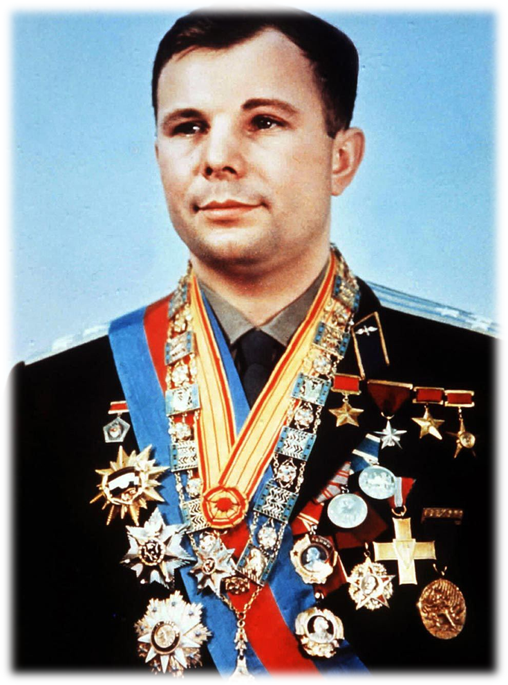

Slide 13
